Slide 1
Notes:
Greeting

Slide 2
The Canterville Ghost ქანთერვილის მოჩვენება
By Oscar Wilde- ოსკარ უაილდი

Slide 3
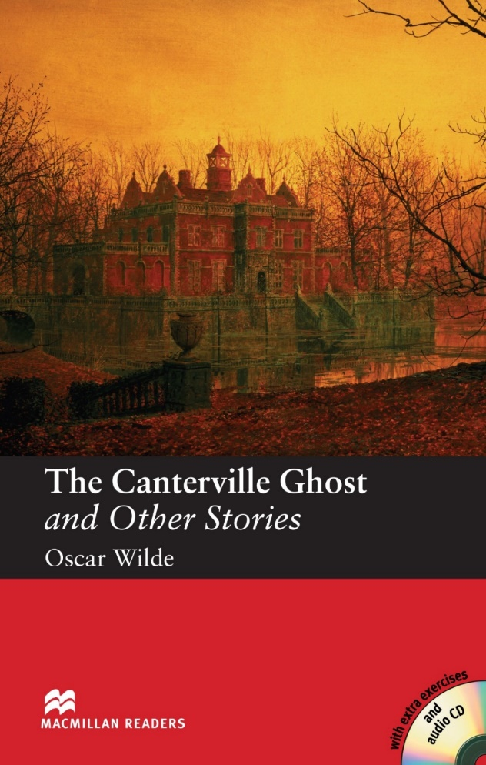
Agenda გაკვეთილის განრიგი
Vocabulary - ლექსიკა
Main Themes - მთავარი თემები
Conclusion and Homework - შეჯამება და დავალება
About the Author- ავტორის შესახებ
Summary - შინაარსი
Characters- გმირები
Setting - მოქმედების ადგილი და დრო

Slide 4
Vocabulary
ლექსიკა
to reside
(v.)
haunted
(adj.)
blood-stain
(n.)
dimension
(n.)
to humiliate
(v.)
trick
(n.)
vulnerability
(n.)
desperately
(adv.)
მოჩვენებებით დასახლებული
სისხლის ლაქა
სადმე ცხოვრება, ბინადრობა
სასოწარკვეთით, უიმედოდ
განზომილება
დაუცველობა
დამცირება
ხრიკი, ეშმაკობა

Slide 5
haunted
(adj.)
მოჩვენებებით დასახლებული

Slide 6
blood-stain
(n.)
სისხლის ლაქა

Slide 7
dimension
(n.)
განზომილება

Slide 8
to humiliate
(v.)
დამცირება

Slide 9
trick
(n.)
ხრიკი, ეშმაკობა

Slide 10
vulnerability (n.)
დაუცველობა

Slide 11
desperately
(adv.)
სასოწარკვეთით, უიმედოდ

Slide 12
to reside
(v.)
სადმე ცხოვრება, ბინადრობა

Slide 13
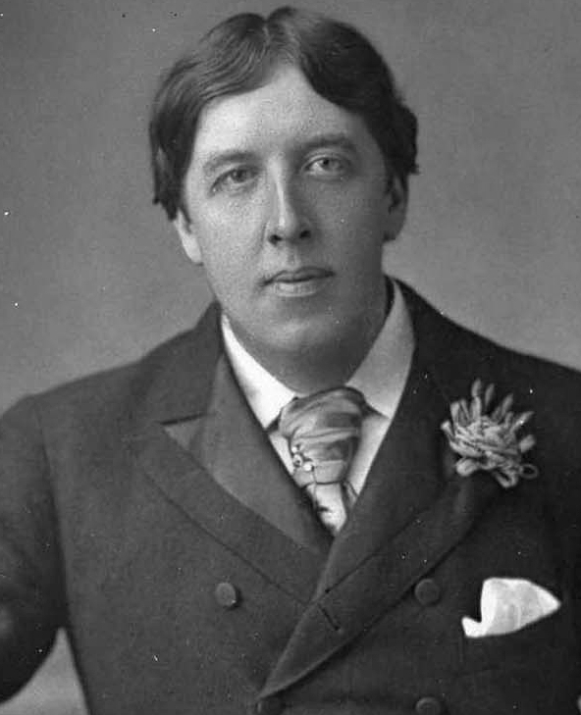
About the Author

Slide 14
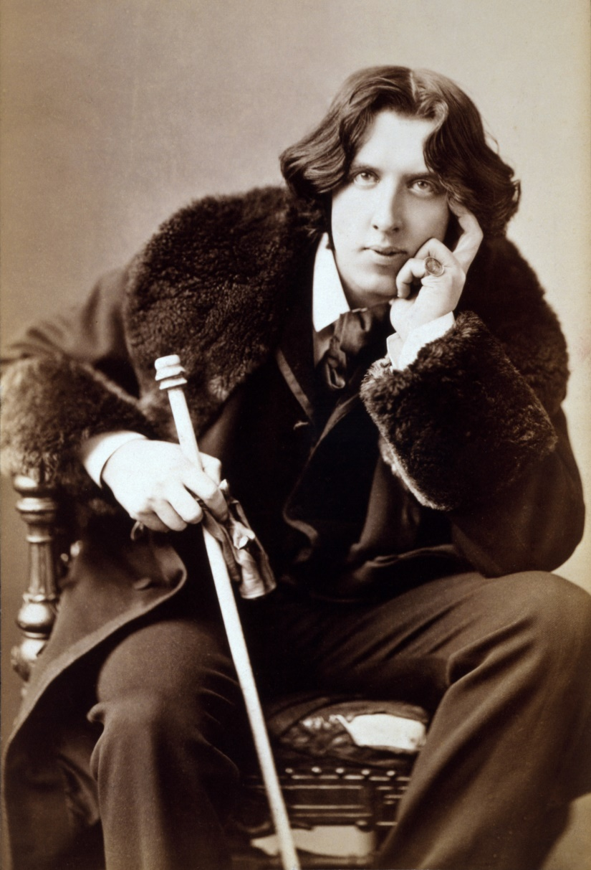
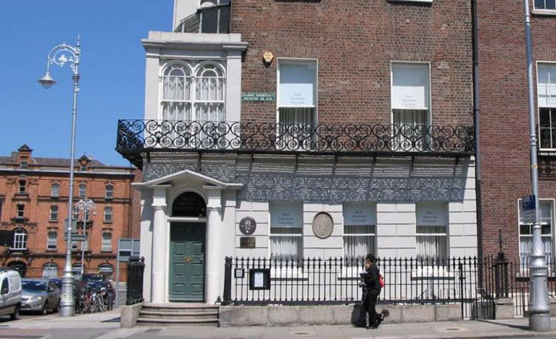
Oscar Wilde
1854– 1900
Dublin, Ireland

Slide 15
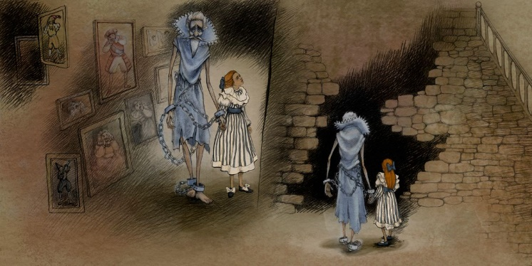
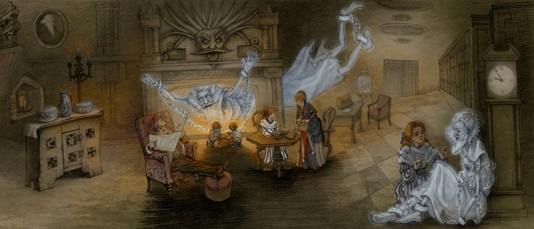
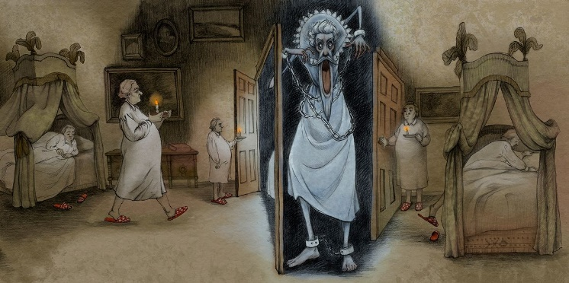
Summary შინაარსი

Slide 16
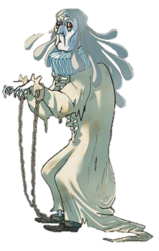
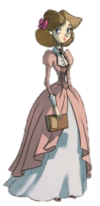
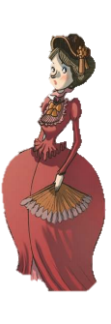
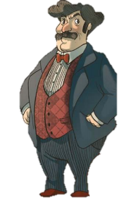
Characters - გმირები
Sir Simon de Canterville
The Otis twins
Washington Otis
Virginia Otis
Hiram Otis
Mrs. Lucrezia Otis

Slide 17
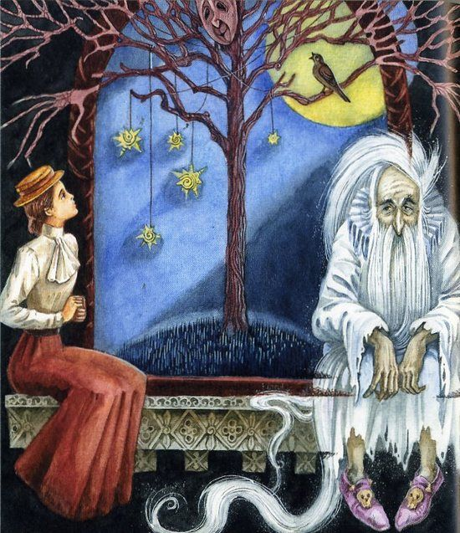
Setting მოქმედების ადგილი და დრო

Slide 18
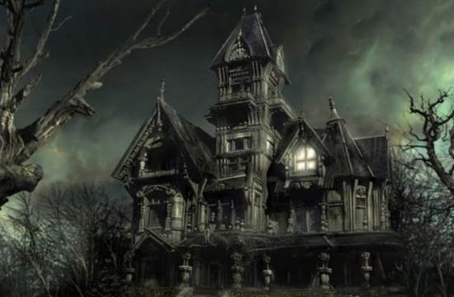
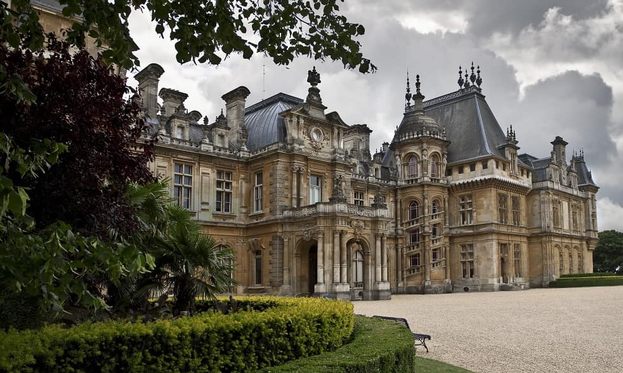
When
Late 19th century
Where
Canterville Chase, England

Slide 19
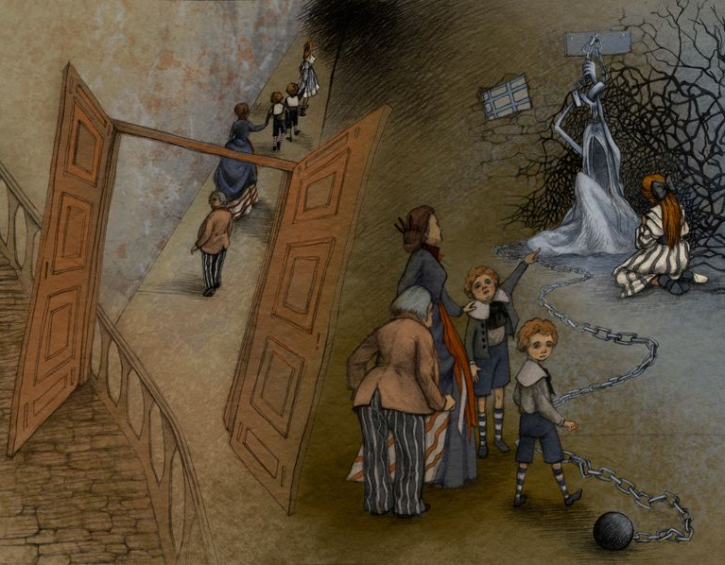
Main Themes მთავარი თემები

Slide 20
Conclusion შეჯამება
Author
Summary
Setting
Themes
Characters
Oscar Wilde
The story is about an American family who move to a castle haunted by the ghost of a dead English nobleman, who killed his wife and was then walled in and starved to death by his wife's brothers.
American and British cultures
Theatricality and Performance
Late 19th century
Canterville Chase, England
Sir Simon de Canterville, Hiram Otis, Virginia Otis, Washington Otis, Otis Twins, Mrs. Lucrezia Otis

Slide 21
Vocabulary
ლექსიკა
to reside
(v.)
haunted
(adj.)
blood-stain
(n.)
dimension
(n.)
to humiliate
(v.)
trick
(n.)
vulnerability
(n.)
desperately
(adv.)
მოჩვენებებით დასახლებული
სისხლის ლაქა
სადმე ცხოვრება, ბინადრობა
სასოწარკვეთით, უიმედოდ
განზომილება
დაუცველობა
დამცირება
ხრიკი, ეშმაკობა

Slide 22
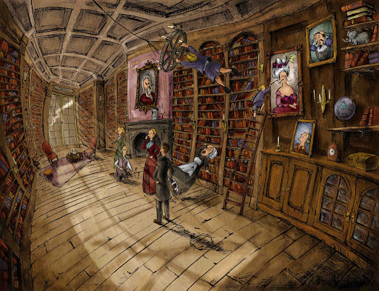
Homework დავალება
Oscar Wilde combines the genres of comedy and horror in this story. Combine two other genres which wouldn’t normally go together in a single story and explain how you would do it, and why.
ამ მოთხრობაში ოსკარ უაილდი აერთიანებს ორ ჟანრს, კომედიას და საშინელებათა ჟანრს. გააერთიანეთ ორი ისეთი ჟანრი, რომელიც ზოგადად ერთმანეთთან შეუსაბამოა და ახსენით როგორ და რატომ გააკეთებდით ამას.

